Slide 1


HEADING INDICATOR
Gelişmiş Yön Cayrosu (Directional Gyro / HSI) Simülasyonu
Himmet Doruk Uşkun
Talha Keskin
İbrahim Eren Karka
Modül 1

Slide 2
PROJENİN AMACI VE ÖZETİ
Amaç: Havacılıkta kullanılan Yön Cayrosu ve Yatay Durum Göstergesi (HSI) enstrümanlarının simülasyonu.
Kapsam: Kullanıcı etkileşimleri, arıza durumları, jiroskop kayması (Gyro drift).
Hedef Kitle: Havacılık eğitimleri, simülasyon meraklıları ve sistem analistleri.

Slide 3
KULLANILAN TEKNOLOJİLER
Programlama Dili: Python 3
Grafik ve Arayüz (GUI): pygame (60 FPS, akıcı etkileşim)
Matematik: math modülü (Açı, trigonometri, dairesel rotasyon)
Veri Kaydı: csv ve os modülleri (Saniyelik loglama)

Slide 4
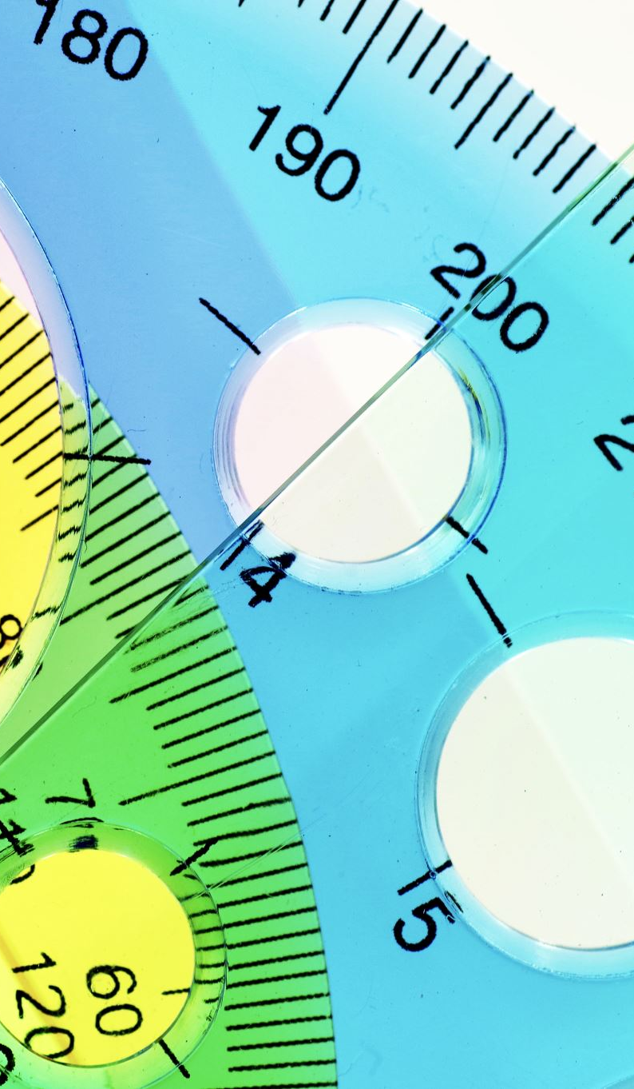
Temel Sistem Özellikleri: Dinamik Rota
Manyetik Rota (True Heading): Uçağın burnunun gerçekte baktığı yön.
Gösterge Rotası (Indicated Heading): Jiroskoptaki hata payları eklendikten sonra okunan değer.
Jiroskop Kayması (Gyro Drift): Dünyanın dönüşünden ve fiziksel faktörlerden kaynaklı sapma.
Pilotun belirli aralıklarla göstergeyi manyetik pusula ile senkronize etmesi gerekliliği simüle edilir.

Slide 5

Kullanıcı Etkileşimi ve
HDG Bug
HDG Bug (Hedef Rota Seçici): Alt kısımdaki kaydırıcı veya pusula kadranına tıklayarak seçilir.
Seçilen rota camgöbeği (cyan) renkli bir ikon ile gösterilir.
Manuel Kontrol: Sol ve Sağ ok tuşları ile uçağın yönü anlık olarak değiştirilebilir.

Slide 6
Uyarı ve Alarm Sistemleri
Rota Sapması (Heading Dev): Mevcut rota ile hedef rota arasındaki fark 15°'yi aşarsa kırmızı yanıp sönen ikaz.
Kayma Uyarısı (Drift Alert): Jiroskop kayması 5°'yi geçtiğinde metin rengi kırmızıya döner.
Sistem Arızası (Failure Mode): 'F' tuşu ile aktifleşir. Kırmızı 'X' işareti ve 'HDG FAIL' uyarısı verilir.

Slide 7
Otopilot ve Senaryo Modu
Otomatik Uçuş (Autoplay): 'S' tuşu veya AUTOPILOT butonu ile aktifleşir.
Senaryo: Uçak, önceden tanımlanmış zaman ve hedef rota noktalarına göre otomatik uçar.
Mekanik: En kısa dönüş açısı (shortest angle difference) hesaplanarak akıcı manevralar uygulanır.

Slide 8
Görsel Modlar ve Veri Kaydı
Gündüz Modu: Yüksek kontrastlı kahverengi/sarı/turuncu havacılık standart tonları.
Gece Modu: 'N' tuşu ile aktifleşen, koyu yeşil fosforlu kokpit gece aydınlatması.
Veri Kayıt Sistemi: Saniyede bir 'heading_log.csv' dosyasına yazılır.
Kaydedilenler: Zaman, Gerçek Rota, Gösterilen Rota, Hedef Rota, Kayma Hatası.

Slide 9
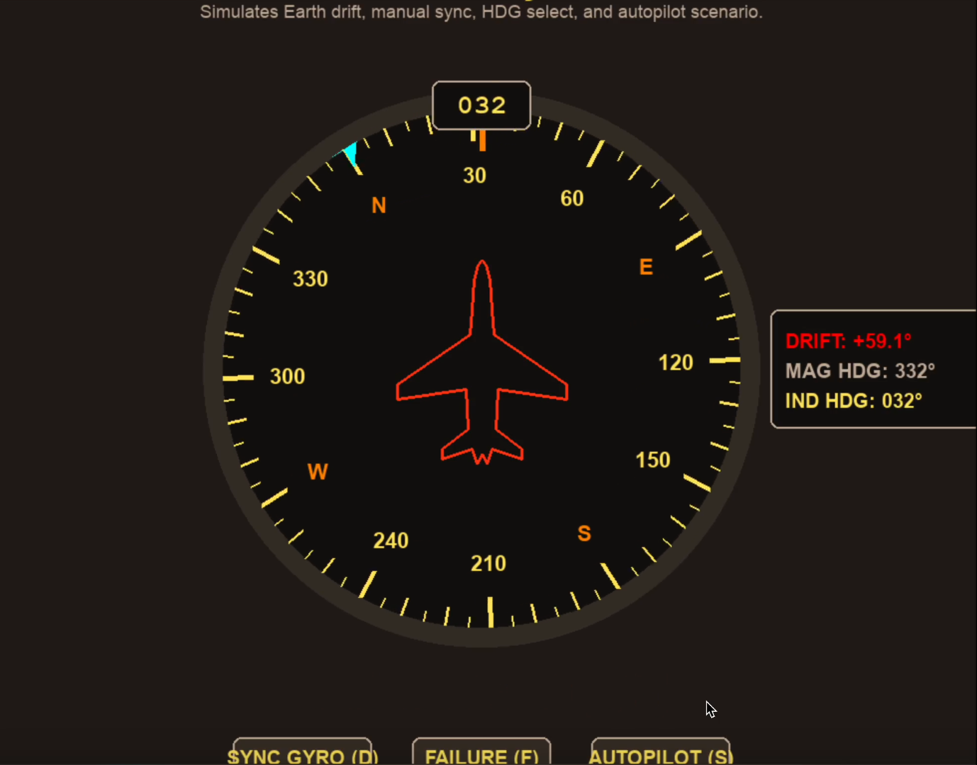
HEADING INDICATOR

Slide 10
Yapay Zeka (AI) Entegrasyonu
Pair Programmer mantığıyla bir AI asistanı desteği kullanılmıştır:
Kod Üretimi: Pygame GUI iskeleti ve oyun döngüsü.
Matematik: Trigonometrik çizimler ve en kısa yön bulma algoritmaları.
Gelişmiş Mekanikler: Gyro drift ve zamanlayıcı senkronizasyonlu alarmlar.

Slide 11
AI Kullanımının Avantajları
Hızlandırılmış Geliştirme: Karmaşık grafiksel/matematiksel sorunların hızlıca çözülmesi.
Optimizasyon: Performans darboğazlarının baştan giderilmesi.
Rehberlik: Havacılık sistemlerinin mantığını koda dökmek için yönerge sağlanması.
Hatasızlık: İnsan - AI işbirliği sayesinde profesyonel standartlara ulaşılması.

Slide 12
Sonuç
Geliştirilen yazılım, grafiksel bir çizimin ötesinde tam teşekküllü bir mühendislik ve eğitim simülasyonudur.
Arka planda çalışan matematiksel modellemeleri içerir.
Otopilot yeteneği ve arıza senaryoları ile zenginleştirilmiştir.
Havacılık temel eğitimlerinde kullanılabilecek değerli bir kaynak oluşturur.

Slide 13
DİNLEDİĞİNİZ İÇİN TEŞEKKÜRLER

